Slide 1
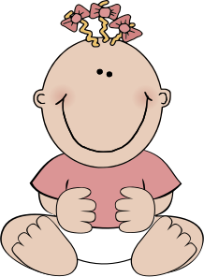
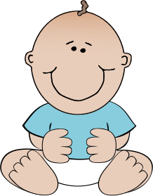
Zaubereien mit deinem Geburtstag

Slide 2
1. Wann hast du Geburtstag?
Wir zaubern deinen Geburtstag herbei! Rechne dazu …
1
Geburtstag
▪ 2
+ 5
▪ 50
+ 9
2
+
=
Geburtsmonat
Ergebnis

Slide 3
1. Wann hast du Geburtstag? (Erklärung)
1
(x · 2 + 5) · 50 + 9 =
x: Geburtstag
x · 100 + 259
2
x · 100 + 259 + 4 =
Geburtsmonat
x · 100 + 263 =
(x + 2) · 100 + 63
Der Geburtsmonat ergibt sich als Differenz aus 63 und 59.
Der Geburtstag ist um 2 kleiner als die Hunderterstelle.

Slide 4
2. Wann hast du Geburtstag?
Wir zaubern deinen Geburtstag herbei! Bilde dazu …
1
Geburtstag
Geburtsmonat
Summe
2
Geburtstag
Geburtsmonat
Differenz

Slide 5
2. Wann hast du Geburtstag? (Erklärung)
x: Geburtstag
y: Geburtsmonat
1
x + y = a
Lineares Gleichungssystem
2
x - y = b
+ :
1
- :
1
2
2
2x = a + b
| : 2
2y = a - b
| : 2
x = (a + b) : 2
y = (a - b) : 2
Der Geburtstag ergibt sich als halbe Summe.
Der Geburtsmonat ergibt sich als halbe Differenz.

